Slide 1
RPAシナリオ説明書
Travel Buddy

Slide 2
目次 １．業務流れイメージ ２．フォルダ構成 ３．シナリオ概要

Slide 3
1．業務流れイメージ
業務担当
出発地 目的地 出発日
入力
Excel
ファイル メール 確認
RPA
Travel Buddy 作業が終わるまで
①
②
③
④
⑤
出発地 目的地 出発日
取得
出発地 目的地
検索
出発日
設定
Excelファイル作成とデータ反映
Excel ファイル メール送信
手動
起動
終了

Slide 4



2．フォルダ構成
RPA作業用のフォルダ構成
出発地_目的地_日付.xlsx
Results
Project
log
RPAの実行ログを出力

Slide 5
3．シナリオ概要
3.1 シナリオ構成
シナリオ名 | 業務内容 | 備考
Travel Buddy | プロセス ① 入力データ取得 入力した出発地、目的地、出発日 を取得 ② 出発地、目的地検索 出発地、目的地検索し、選ぶ ③ 出発日設定 出発日をカレンダーで検索するため、 Dateフォーマット変更 ④ Excelファイル作成とデータ反映 新規Excelファイル作成し、 ウェーブページから取得したデータを入力 ⑤ メール送信 Result ファイルをメール送信

Slide 6
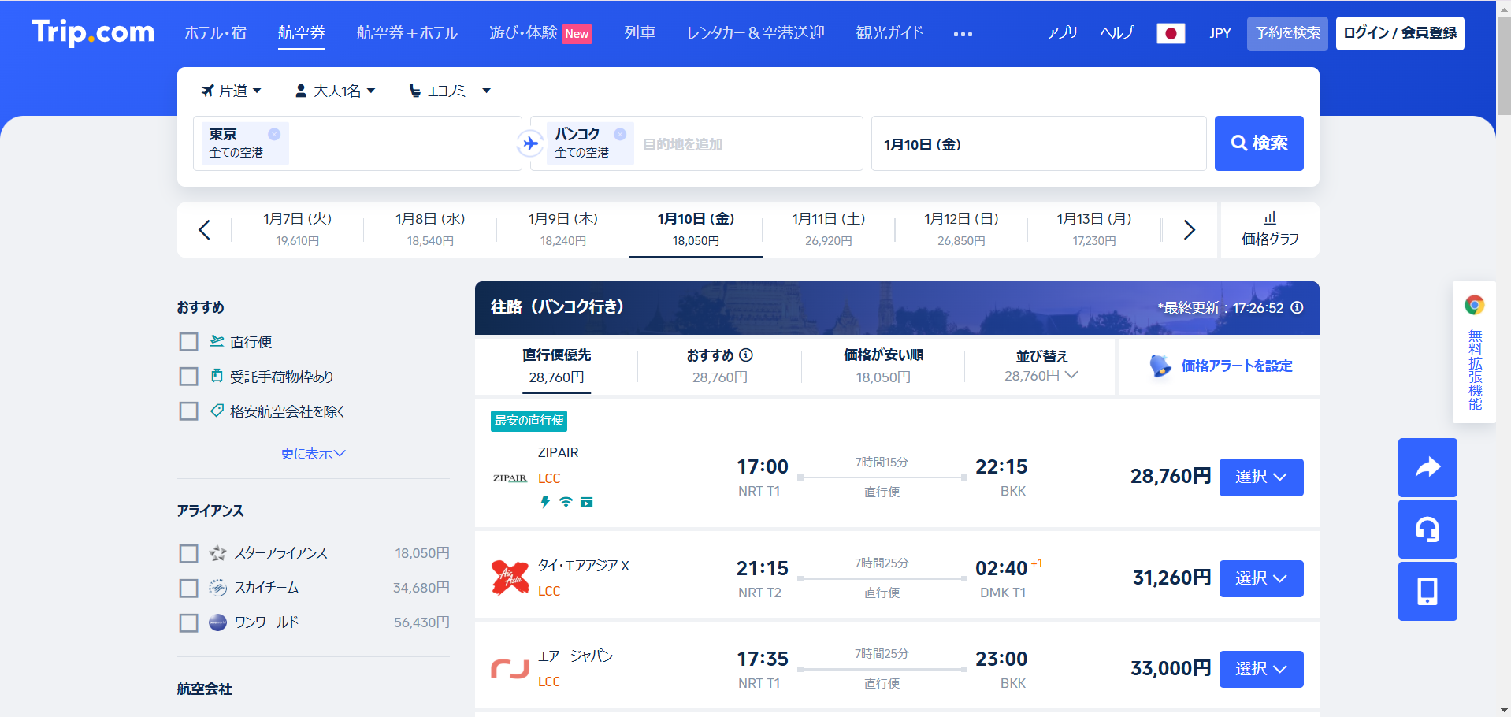
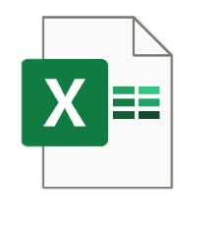
3．シナリオ概要
3.1 内訳入力
出発地_目的地_日付

Slide 7


